Slide 1
এই স্লাইডটি সন্মানিত শিক্ষকবৃন্দের জন্য
স্লাইডটি হাইড করে রাখা হয়েছে। F-5 চেপে শুরু করলে হাইড স্লাইডগুলো দেখা যাবে না। এই পাঠটি শ্রেনিকক্ষে উপস্থাপনের সময় প্রয়োজনীয় পরামর্শ প্রতিটি স্লাইডের নীচে নোট আকারে সংযোজন করা হয়েছে। শ্রেণিতে কনটেন্টটি দ্বারা পাঠ উপস্থাপনের পূর্বে পাঠ্য বইয়ের নির্ধারিত পাঠের সাথে মিলিয়ে নিতে এবং কাজের/সমস্যার সমাধান শ্রেণিতে উপস্থাপনের আগে তৈরি করে নিতে সবিনয় অনুরোধ করা হল।
Md. Naim Islam Trade Instructor(General Mechanics),Bharaduba High School,Bhaluka,Mymensingh. 01795-273091,Email: mdnaimi033@gmail.com

Slide 2
আজকের ক্লাসে সবাইকে স্বাগত

Slide 3
শিক্ষক পরিচিতি
পাঠ পরিচিতি
মোঃ নাঈম ইসলাম
পদবীঃ ট্রেড ইন্সট্রাক্ট্রর (জেনারেল মেকানিক্স)
প্রতিষ্ঠানঃ ভরাডোবা উচ্চ বিদ্যালয়, ভালুকা,ময়মনসিংহ।
01795-273091, ০১৫২১-৪১৬৪৪৭
E-mail: mdnaimi033@gmail.com
শ্রেণীঃ নবম ভোকেশনাল
বিষয়ঃ জেনারেল মেকানিক্স-২
অধ্যায়ঃ 03 (তৃতীয়)
শিরোনামঃ ভার্নিয়ার হাইট গেজ
(Vernier Height Gauge)
Md. Naim Islam # Trade Instructor(General Mechanics), Bharaduba High School,Bhaluka,Mymensingh. 01795-273091,Email: mdnaimi033@gmail.com

Slide 4
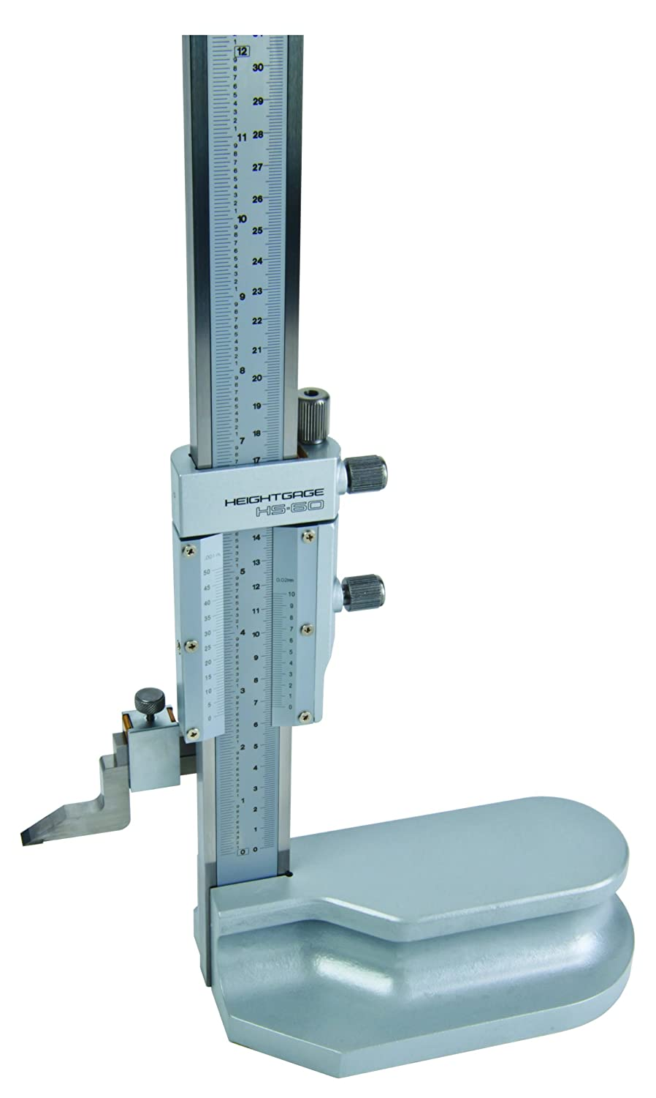
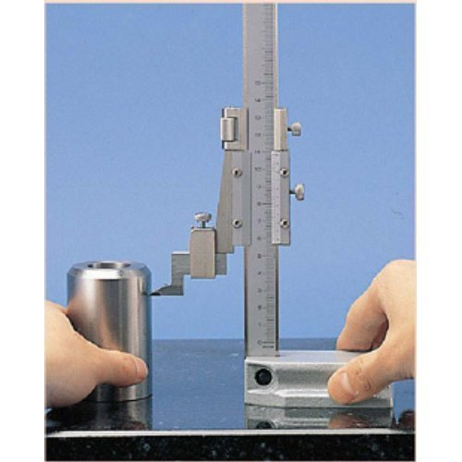
নিচের চিত্র দুটি লক্ষ্য কর
এটি কিসের ছবি?
এটি কিসের ছবি?

Slide 5
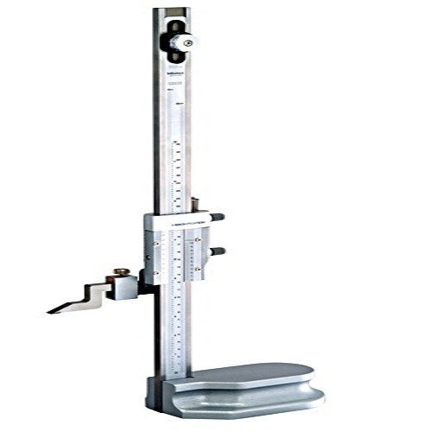
আমাদের আজকের পাঠের বিষয়
ভার্নিয়ার হাইট গেজ (Vernier Height Gauge)

Slide 6
এই পাঠ শেষে শিক্ষার্থী---
১
ভার্নিয়ার হাইট গেজ কি তা বলতে পারবে।
২
ভার্নিয়ার হাইট গেজের প্রধান অংশ বর্ণনা করতে পারবে।
৩
ভার্নিয়ার হাইট গেজের যত্ন ও রক্ষণাবেক্ষন বর্ণনা করতে পারবে ।
Md. Naim Islam # Trade Instructor(General Mechanics), Bharaduba High School,Bhaluka,Mymensingh. 01795-273091,Email: mdnaimi033@gmail.com

Slide 7
ভার্নিয়ার হাইট গেজ কি?
ভার্নিয়ার হাইট গেজ হলো এমন একটি ডিভাইস যার সাহায্যে কোনো বস্তুর উচ্চতা নির্ণয়ের পাশাপাশি মার্কিং বা দাগ অঙ্কিত করা যায়। স্থির জ বিহিন একটি ভার্নিয়ার ক্যালিপারকে একটি শক্ত ও ভারী ভিত্তির উপর খাড়াভাবে স্থাপন করে এর সাথে স্ক্রাইবার যুক্ত করে ভার্নিয়ার হাইট গেজ তৈরি করা হয়।
ইঞ্চি মাপের হাইট গেজ দ্বারা ০.০০১” এবং মিলিমিটারে ০.০১ মি.মি. সূক্ষ্ম মাপ গ্রহন করা যায়।

Slide 8
একক কাজ
সময়ঃ ০৫ মি.
ভার্নিয়ার হাইট গেজ কি তা খাতায় লিখ।

Slide 9
ভার্নিয়ার হাইট গেজের প্রধান অংশ
বীম
(Beam)
লকিং নাট
Locking Nut
ভার্নিয়ার স্লাইড
(Vernier Slide)
ফাইন সেটিং স্ক্রু
(Fine Adjusting Screw)
ভার্নিয়ার প্লেট
(Vernier Plate)
বেস
(Base)
স্ক্রাইবার
(Scriber)

Slide 10
ভার্নিয়ার হাইট গেজের ব্যবহার
ভার্নিয়ার হাইট গেজ সারফেস প্লেটের উপর রেখে সারফেস গেজ বা মার্কিং ব্লক দ্বারা খাড়া দিকের বিভিন্ন উচ্চতায় সরল রেখা টানা যায়। সারফেস প্লেটের উপরে যেকোনো বস্তুর উচ্চতা এবং দুইটি বস্তু একে অপরের থেকে কত নিচু বা উঁচু আছে তা নির্ণয় করা যায়।

Slide 11
ভার্নিয়ার হাইট গেজের যত্ন ও রক্ষণাবেক্ষন
১
ব্যবহারের আগে পরে পরিষ্কার কাপড় দিয়ে পরিষ্কার করতে হবে।
২
মরিচা ধরা রোধ করতে গ্রীজ বা মরীচা রোধক তৈল ব্যবহার করতে হবে।
৩
কাজ শেষ হবার সাথে সাথেই নিরাপদ স্থানে সংরক্ষন করতে হবে।
4
এই যন্ত্রকে খোলা রাখা অবস্থায় অন্য যন্ত্রের সাথে রাখা উচিত নয়।
5
কাজ শেষে পরিষ্কার করে নির্দিষ্ট বাক্সে নির্দেশমতো রাখতে হবে।

Slide 12
দলগত কাজ
৪টি দলে ভাগ হয়ে টেবিল হতে ভার্নিয়ার হাইট গেজের প্রধান অংশ শনাক্ত কর।

Slide 13
মূল্যায়্ন
১।
ভার্নিয়ার হাইট গেজ কি?
২।
ভার্নিয়ার হাইট গেজের প্রধান অংশের নাম বলো।
৩।
ভার্নিয়ার হাইট গেজের যত্ন ও রক্ষণাবেক্ষন আলোচনা করো।
Md. Naim Islam # Trade Instructor(General Mechanics), Bharaduba High School,Bhaluka,Mymensingh. 01795-273091,Email: mdnaimi033@gmail.com

Slide 14
বাড়ির কাজ
ভার্নিয়ার হাইট গেজের চিত্র অংকন করে এর প্রধান অংশ গুলো চিহ্নিত করে নিয়ে আসবে।
Md. Naim Islam # Trade Instructor(General Mechanics), Bharaduba High School,Bhaluka,Mymensingh. 01795-273091,Email: mdnaimi033@gmail.com

Slide 15
ধ
ন্য
বা
দ
Md. Naim Islam # Trade Instructor(General Mechanics), Bharaduba High School,Bhaluka,Mymensingh. 01795-273091,Email: mdnaimi033@gmail.com

